Slide 1


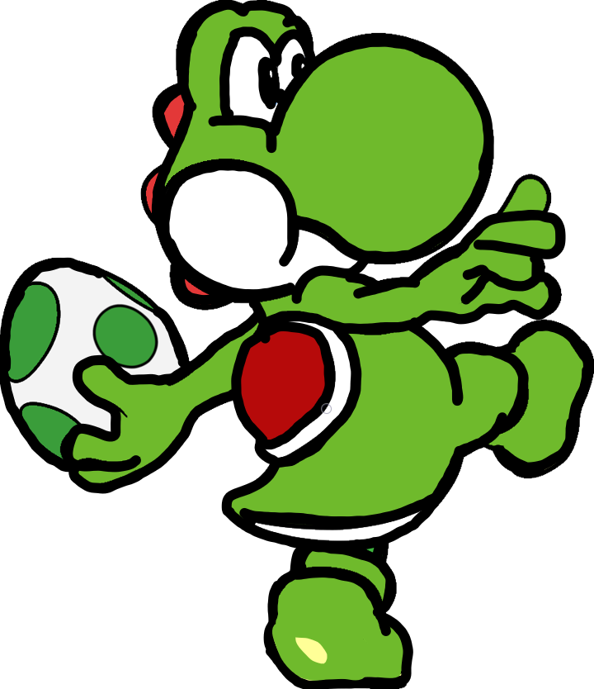
게임 설명 - 1
SPACE
를 꾹 눌러 헤이호를 맞추세요!

Slide 2
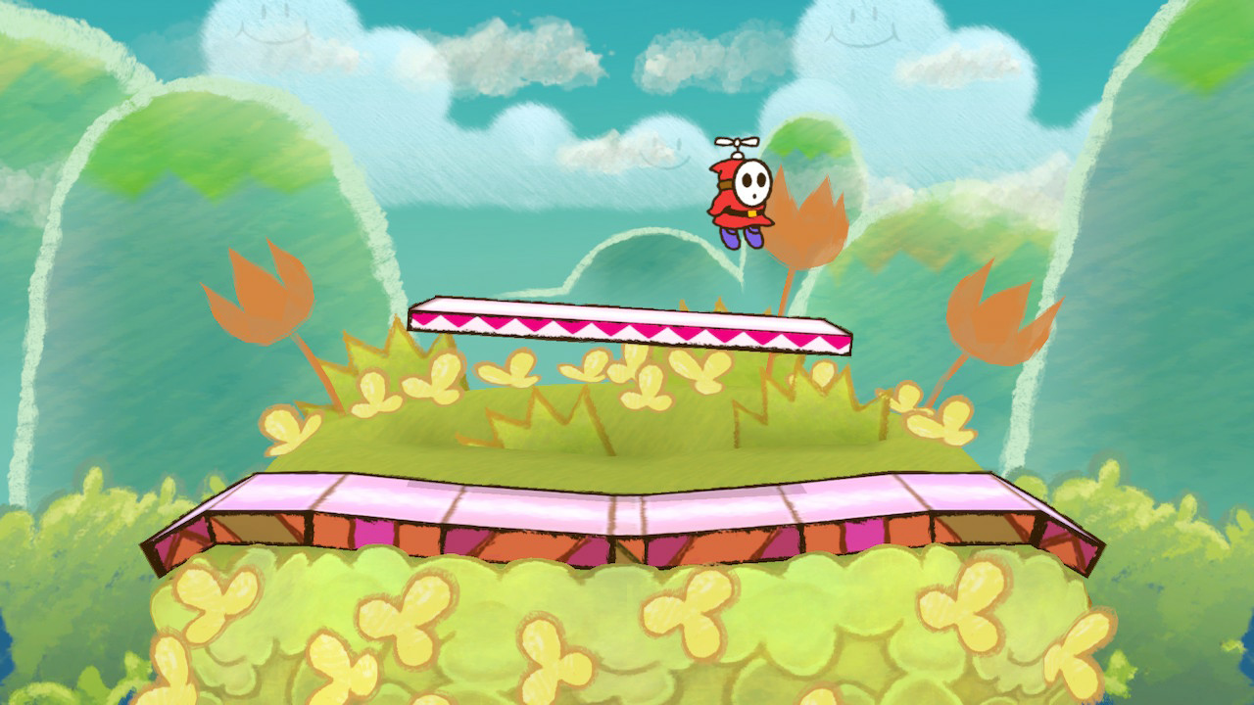



게임 설명 - 1
를 꾹 눌러
헤이호를 맞추세요!
SPACE
게임 설명 - 2
하지만, 헤이호에게 닿으면
HP를 잃습니다

Slide 3
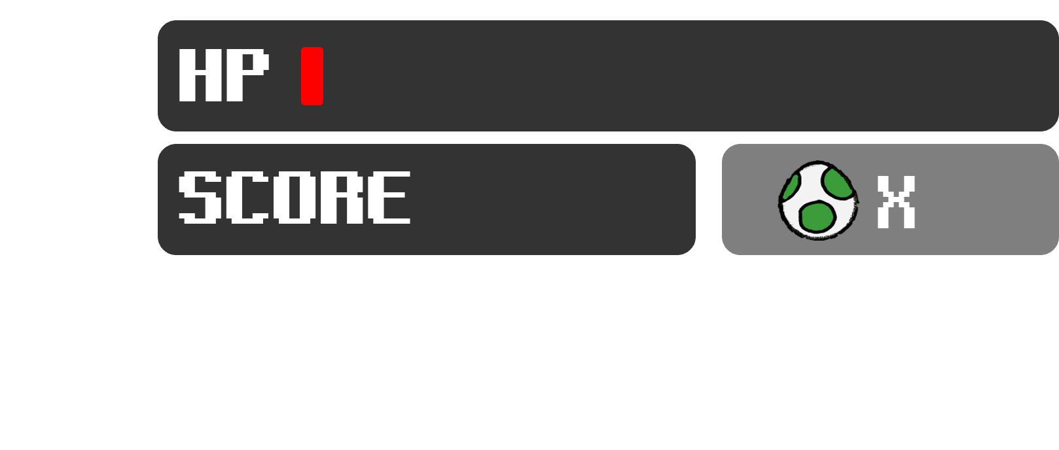






게임 설명 - 3
우측 하단에서 요시의 정보를
확인할 수 있습니다
게임 설명 - 4
총 5단계 를 버티면 승리합니다!

Slide 4
게임 설명 - 3
게임 설명 - 2
우측 하단에서 요시의 정보를
확인할 수 있습니다

Slide 5
게임 설명 - 4
총 5단계 를 버티면 승리합니다!

